Slide 1
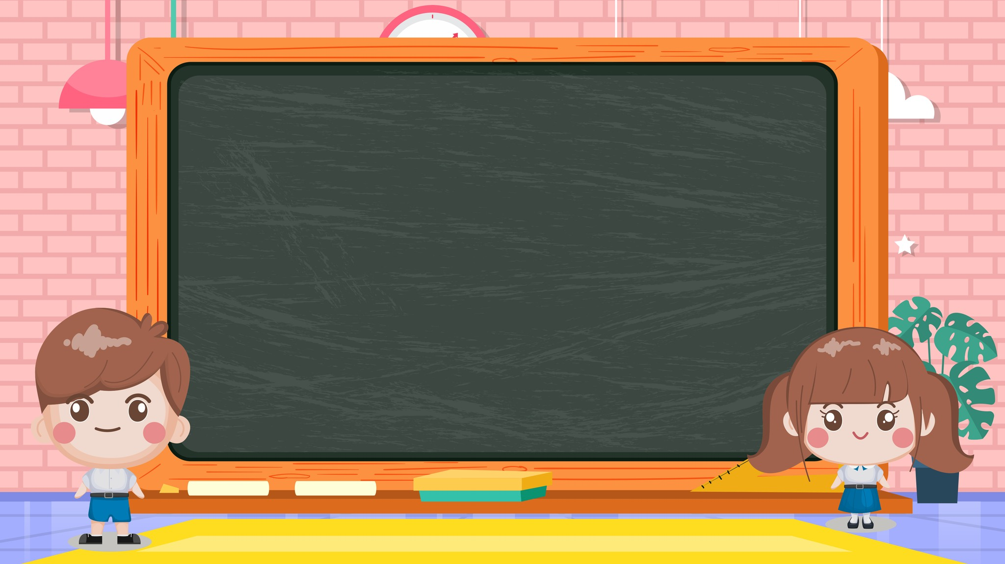



TRƯỜNG TH CHÁNH NGHĨA
TỔ KHỐI 4

Slide 2


Đọc đúng và diễn cảm bài thơ Nếu chúng mình có phép lạ, biết nhấn giọng vào những từ ngữ cần thiết để thể hiện cảm xúc, mơ ước của bạn nhỏ.
Nhận biết được những điều mơ ước của bạn nhỏ khi "có phép lạ".
Hiểu điều tác giả muốn nói qua bài thơ.
Biết trân trọng ước mơ của bản thân, bạn bè và những người xung quanh.

Slide 3



Slide 4

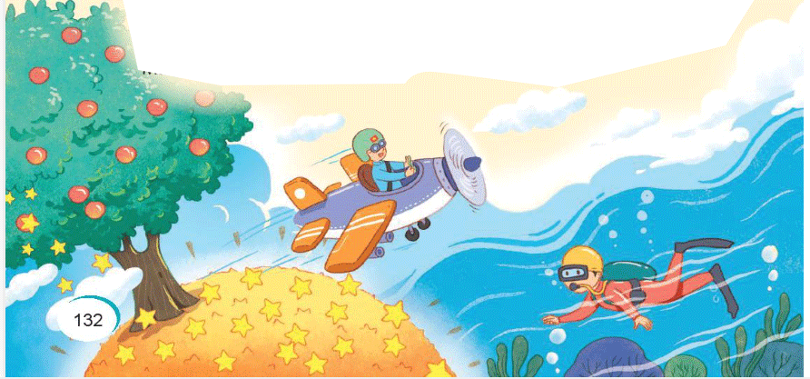
Nếu có một phép lạ, em muốn dùng phép lạ đó để làm gì? Vì sao?

Slide 5
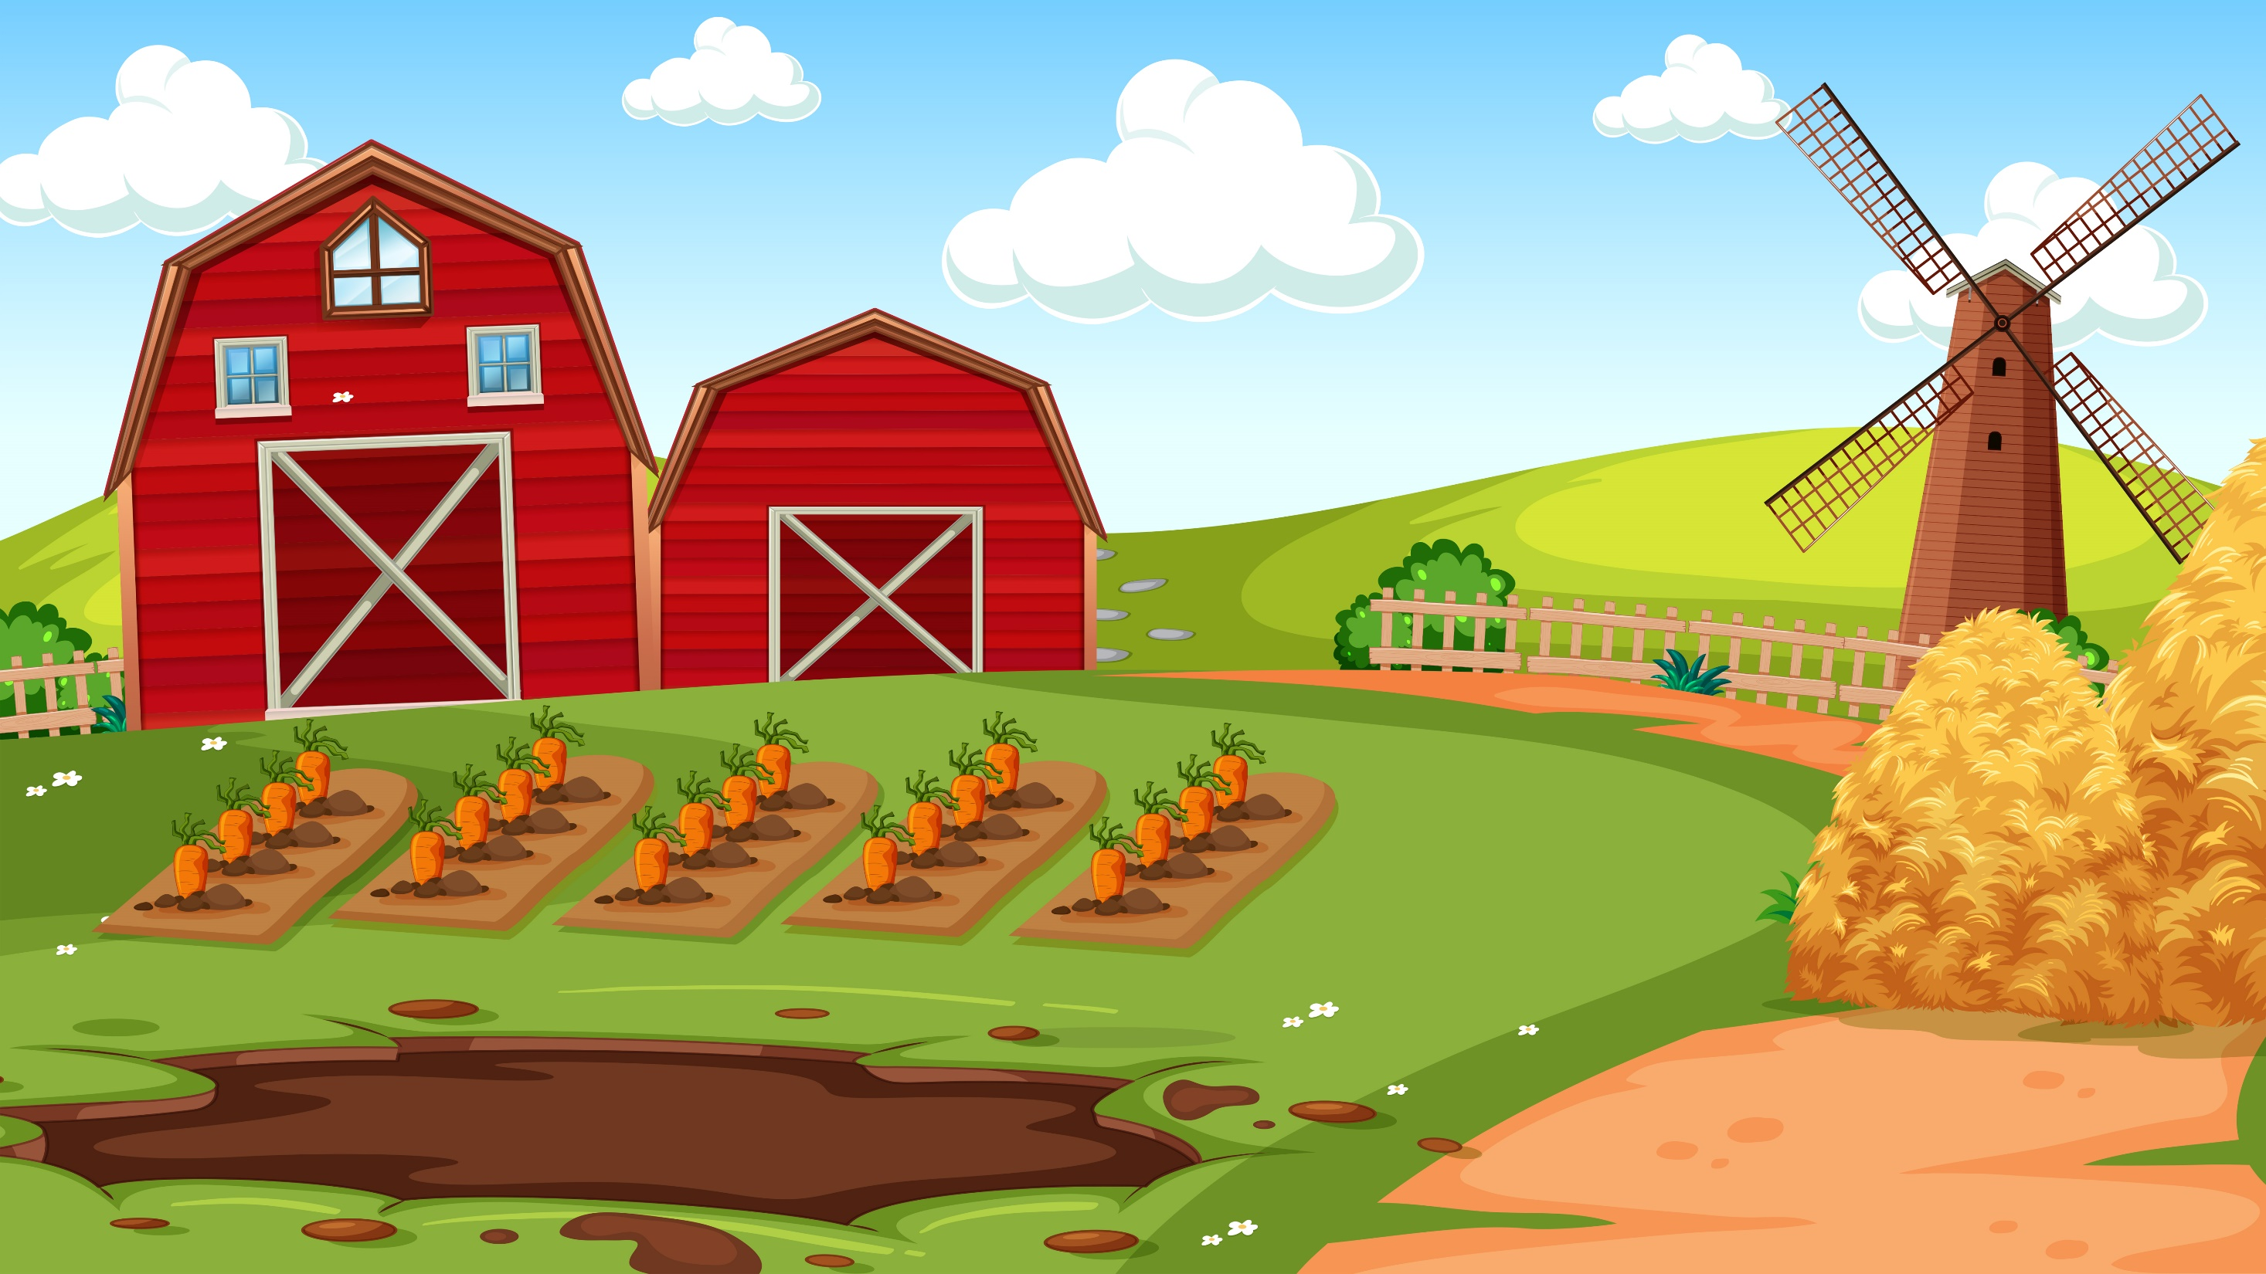


Slide 6
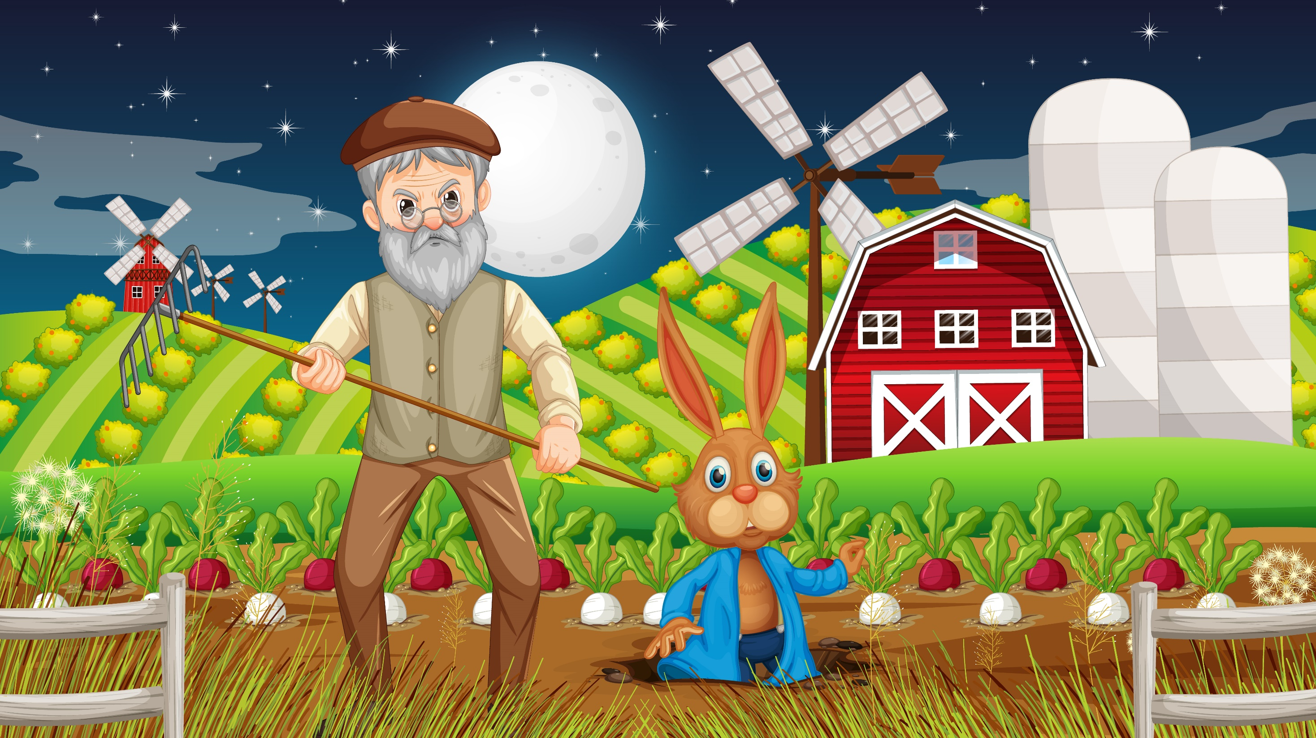



ĐỌC MẪU
Mắt dõi
Tai nghe
Tay dò

Slide 7

Võ Thanh An
Nếu chúng mình có phép lạ
Bắt hạt giống nảy mầm nhanh
Chớp mắt thành cây đầy quả
Tha hồ hái chén ngọt lành.
Nếu chúng mình có phép lạ
Hóa trái bom thành trái ngon
Trong ruột không còn thuốc nổ
Chỉ toàn kẹo với bi tròn.
Nếu chúng mình có phép lạ
Ngủ dậy thành người lớn ngay
Đứa thì lặn xuống đáy biển
Đứa thì ngồi lái máy bay.
Nếu chúng mình có phép lạ!
Nếu chúng mình có phép lạ!
(Định Hải)
Nếu chúng mình có phép lạ
Hái triệu vì sao xuống cùng
Đúc thành ông mặt trời mới
Mãi mãi không còn mùa đông.

Slide 8
Võ Thanh An
Nếu chúng mình có phép lạ
Bắt hạt giống nảy mầm nhanh
Chớp mắt thành cây đầy quả
Tha hồ hái chén ngọt lành.
4
Nếu chúng mình có phép lạ
Hóa trái bom thành trái ngon
Trong ruột không còn thuốc nổ
Chỉ toàn kẹo với bi tròn.
1
2
Nếu chúng mình có phép lạ
Ngủ dậy thành người lớn ngay
Đứa thì lặn xuống đáy biển
Đứa thì ngồi lái máy bay.
Nếu chúng mình có phép lạ!
Nếu chúng mình có phép lạ!
(Định Hải)
5
3
Nếu chúng mình có phép lạ
Hái triệu vì sao xuống cùng
Đúc thành ông mặt trời mới
Mãi mãi không còn mùa đông.
CHIA ĐOẠN

Slide 9

Võ Thanh An
phép lạ
lái máy bay
nảy mầm
thuốc nổ
ngọt lành

Slide 10

Võ Thanh An
Nếu chúng mình /có phép lạ/
Bắt hạt giống /nảy mầm nhanh/
Chớp mắt /thành cây đầy quả/
Tha hồ /hái chén ngọt lành.//

Slide 11

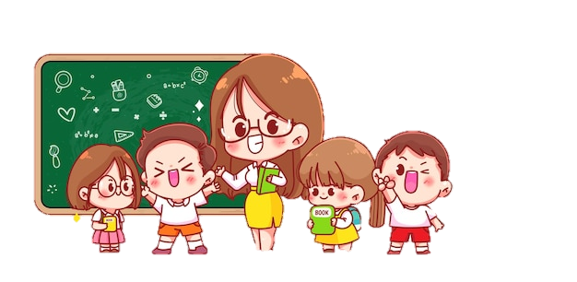
LUYỆN ĐỌC ĐOẠN

Slide 12
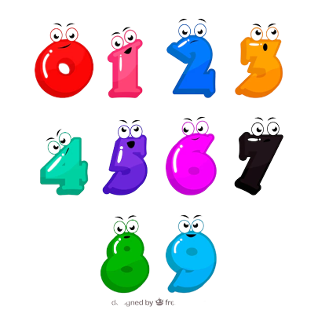
Nếu chúng mình có phép lạ
Bắt hạt giống nảy mầm nhanh
Chớp mắt thành cây đầy quả
Tha hồ hái chén ngọt lành.

Slide 13
Nếu chúng mình có phép lạ
Ngủ dậy thành người lớn ngay
Đứa thì lặn xuống đáy biển
Đứa thì ngồi lái máy bay.

Slide 14
Nếu chúng mình có phép lạ
Hái triệu vì sao xuống cùng
Đúc thành ông mặt trời mới
Mãi mãi không còn mùa đông.

Slide 15

Nếu chúng mình có phép lạ
Hóa trái bom thành trái ngon
Trong ruột không còn thuốc nổ
Chỉ toàn kẹo với bi tròn.

Slide 16

Nếu chúng mình có phép lạ!
Nếu chúng mình có phép lạ!

Slide 17



Tiêu chí đánh giá
Yêu cầu
Tiêu chí đánh giá
Yêu cầu
Phân công đọc trong nhóm
Đọc đúng
Đọc to, rõ
Tất cả thành viên đều đọc
Đọc ngắt, nghỉ, đúng nhịp thơ
Giải nghĩa từ cùng nhau

Slide 18
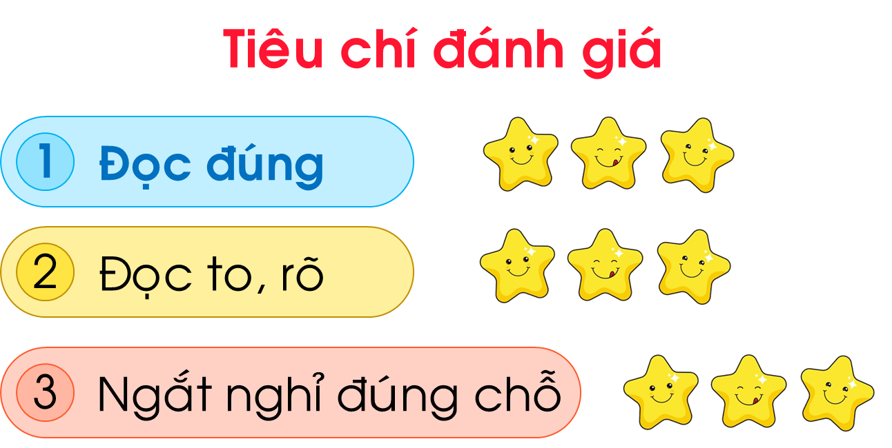
LUYỆN ĐỌC TRƯỚC LỚP

Slide 19
Trả lời câu hỏi

Slide 20
Câu 1: Nếu có phép lạ, bạn nhỏ ước những điều gì?
Bạn nhỏ đã ước: cây nhiều quả chín, lớn nhanh, lặn xuống biển, lái máy bay không còn mùa đông, hóa trái bom thành trái ngon, không còn chiến tranh,...

Slide 21
Câu 2. Theo em, hai điều ước "không còn mùa đông" và "hoá trái bom thành trái ngon "' có ý nghĩa gì?
Ước "không còn mùa đông" có nghĩa là ước thời tiết để chịu, không còn thiên tai, không còn những hiểm hoạ tự nhiên đe doạ cuộc sống của con người.
Ước "hoá trái bom thành trái ngon" có nghĩa là ước thế giới hoà bình, không còn bom đạn, chiến tranh để mọi người được sống yên vui.

Slide 22
Câu 3. Em thích ước mơ nào trong bài thơ? Vì sao?
VD: Em thì ước mơ ngủ dậy thành người lớn ngay vì khi là người lớn thì em sẽ được làm những việc, những nghề mà mình ao ước như lái tàu thuỷ, lái máy bay mà không cần chờ thời gian đề lớn lên.)

Slide 23
Câu 4: Việc lặp lại hai lần câu thơ "Nếu chúng mình có phép lạ" ở cuối bài thơ nói lên điều gi?
Việc lặp lại hai lần câu thơ nói lên mong ước có phép lạ một cách tha thiết, mãnh liệt để có thể làm gì đó cho cuộc sống tốt đẹp hơn.

Slide 24

Học thuộc bài thơ
Siêu trí nhớ trổ tài
Nếu chúng mình có phép lạ
Bắt hạt giống nảy mầm nhanh
Chớp mắt thành cây đầy quả
Tha hồ hái chén ngọt lành.

Slide 25
Siêu trí nhớ trổ tài
Nếu chúng mình có phép lạ
Ngủ dậy thành người lớn ngay
Đứa thì lặn xuống đáy biển
Đứa thì ngồi lái máy bay.

Slide 26
Siêu trí nhớ trổ tài
Nếu chúng mình có phép lạ
Hái triệu vì sao xuống cùng
Đúc thành ông mặt trời mới
Mãi mãi không còn mùa đông.

Slide 27
Siêu trí nhớ trổ tài
Nếu chúng mình có phép lạ
Hóa trái bom thành trái ngon
Trong ruột không còn thuốc nổ
Chỉ toàn kẹo với bi tròn.

Slide 28


Các bạn nhỏ trong bài thơ có những ước mơ thật đẹp khi có “phép lạ”. Đó là những mơ ước góp phần xây dựng trở nên tốt đẹp, hạnh phúc hơn”

Slide 29
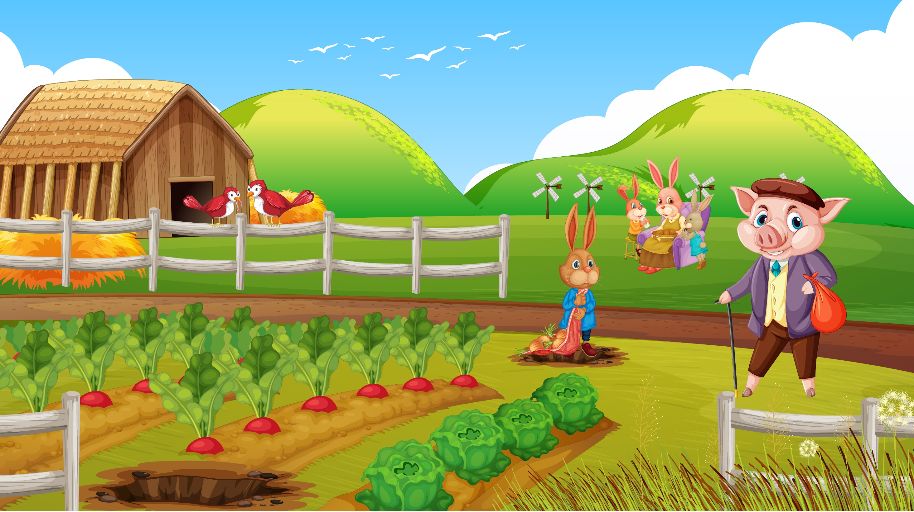


Slide 30


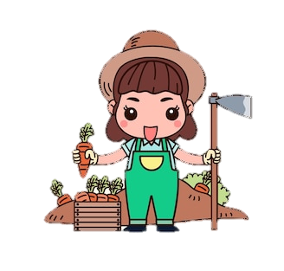
Đọc diễn cảm ngắt, nghỉ theo nhịp thơ, từng khổ thơ theo cảm xúc của bạn nhỏ.
Nhấn giọng vào những từ ngữ chỉ ước mơ, cảm xúc của bạn nhỏ.

Slide 31
Võ Thanh An
Nếu chúng mình có phép lạ
Bắt hạt giống nảy mầm nhanh
Chớp mắt thành cây đầy quả
Tha hồ hái chén ngọt lành.
Nếu chúng mình có phép lạ
Hóa trái bom thành trái ngon
Trong ruột không còn thuốc nổ
Chỉ toàn kẹo với bi tròn.
Nếu chúng mình có phép lạ
Ngủ dậy thành người lớn ngay
Đứa thì lặn xuống đáy biển
Đứa thì ngồi lái máy bay.
Nếu chúng mình có phép lạ!
Nếu chúng mình có phép lạ!
(Định Hải)
Nếu chúng mình có phép lạ
Hái triệu vì sao xuống cùng
Đúc thành ông mặt trời mới
Mãi mãi không còn mùa đông.

Slide 32



